Slide 1
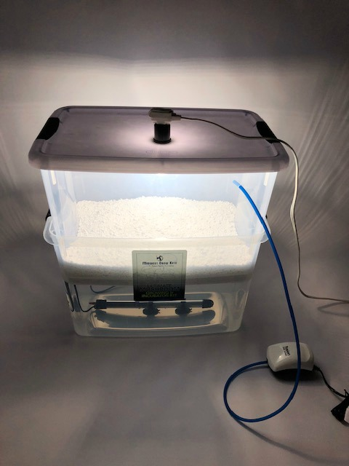
Analyse
Api incubator

Slide 2
Inhoud
Wat/Hoe
Diagrammen
Klassen diagram
Flow Diagram
Mogelijke uitbreidingen
Notes:
Hallo, mijn eindwerk gaat over een API voor een incubator. Aangezien ik de opleiding software developer optie python volg, ga ik mij vooral focussen op het programmeer gedeelte. Hieronder verstaan we de API. API staat voor application programming interface. Dit is een software die minstens 2 applicaties met elkaar laat communiceren.

Slide 3
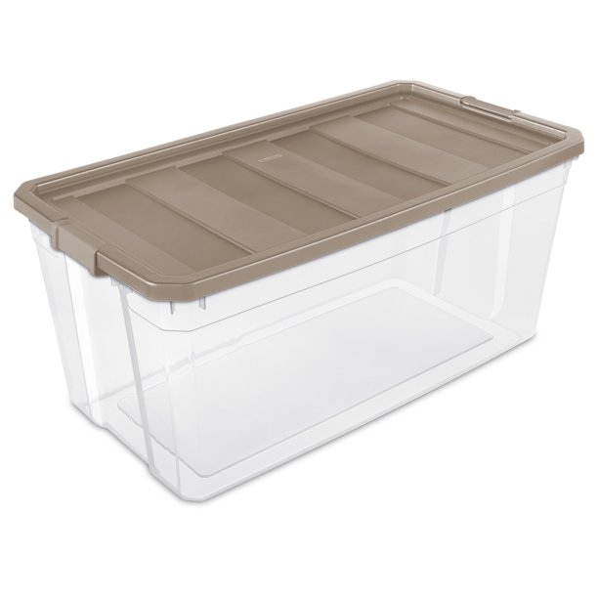

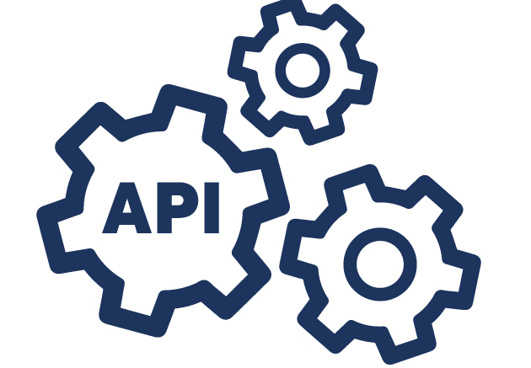

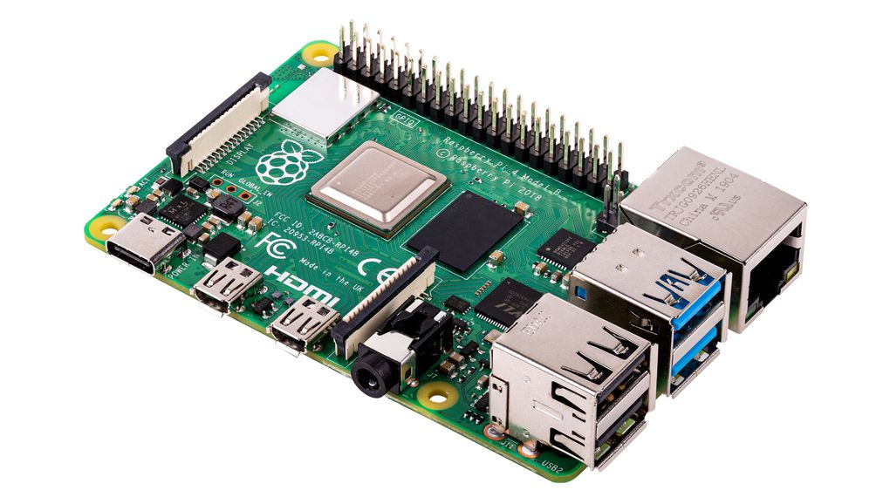

Wat/Hoe
Incubator lichaam
Plastic doos met deksel
Gesloten omgeving met eventueel kleine verluchtingsgaten
Database
Mariadb
API = Application Programming Interface
Raspberry pi
Python
Notes:
Een API heeft dus minstens 2 onderdelen nodig. Bij de incubator die ik wil maken is dit:
- Een plastic doos die voor isolatie zorgt.
- De database die dient om alle informatie in op te slaan. Ik koos voor mariadb
We weten nu wat een API doet. Maar hoe maak je er nu één? Het komt erop neer dat je een computer nodig hebt om code op te schrijven.
Ik koos als computer een raspberry pi. Dat is eigenlijk een singleboard computer, niet groter dan een credit card. Oorspronkelijk ontworpen om goedkoop een computer te kunnen aanbieden. Nu vooral gebruikt voor hobbyisten.
Op een raspberry pi zijn er aansluitingen om verschillende componenten op aan te sluiten, van sensoren tot camera’s.
Zelf koos ik de raspberry pi omdat deze klein is en je kan er in python op programmeren. Perfect voor mijn eindwerk en opleiding in python.

Slide 4
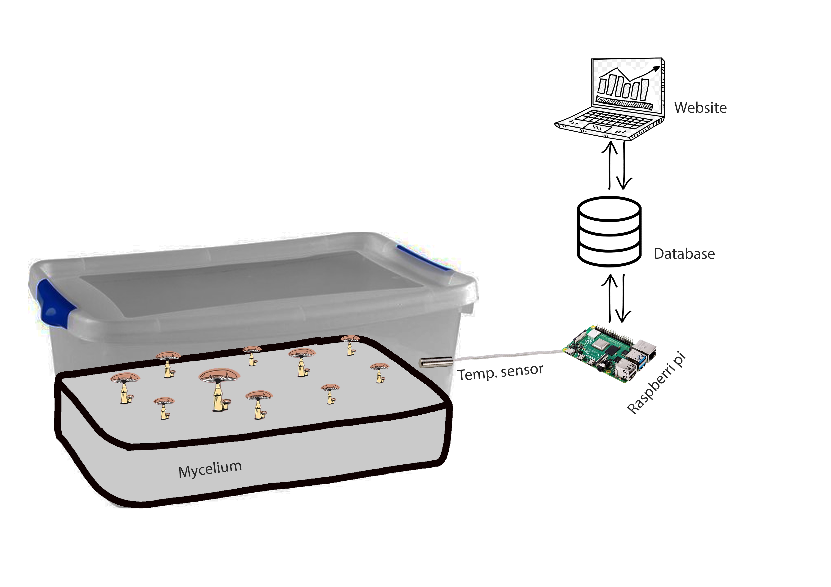
Incubator detail
Notes:
Mijn plan van aanpak ga ik in de volgende slides uitleggen.
Mijn eerste doel is om een API te maken uit enkel deze 3 delen. Als kleine uitbreiding kan ik er website aan vastmaken om alles gebruiksvriendelijker te maken.

Slide 5
Diagrammen
Klassen diagram
Flow diagram

Slide 6
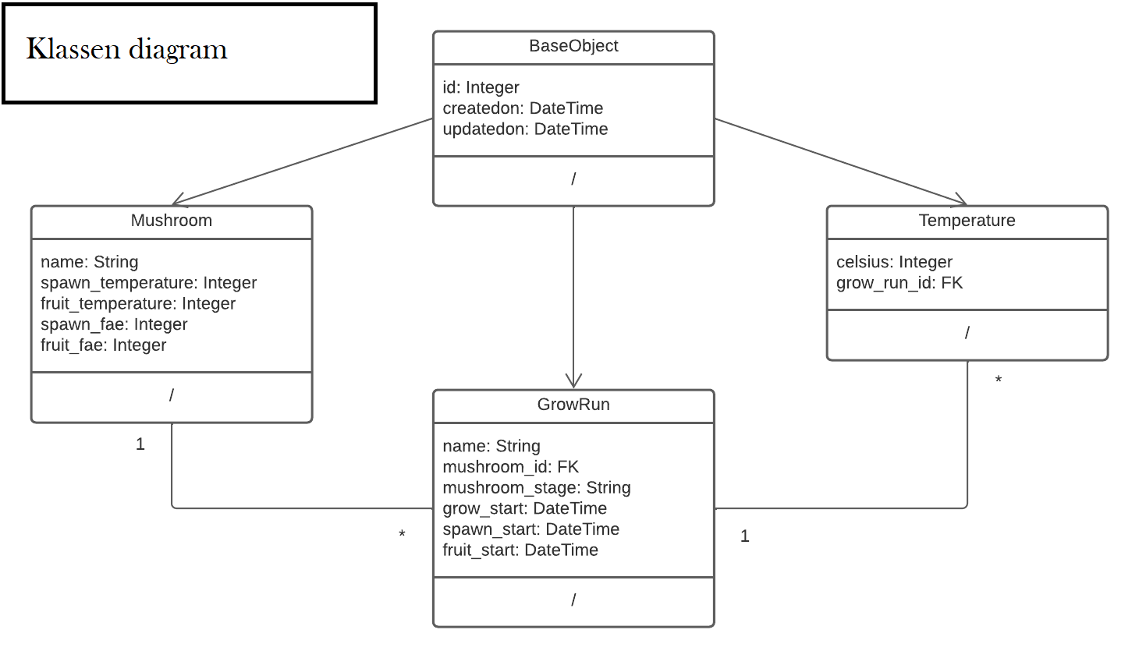
Klassen diagram
Notes:
Bij het klassen diagram kan je zien dat ik 3 hoofdklassen heb, deze erven over van een klasse om code te kunnen vereenvoudigen.
De mushroom klasse is de klasse die alles bijhoudt in verband met de benodigdheden om de paddenstoel te groeien alsook informatie over de paddenstoel.
De Temperature klasse houdt alle temperaturen bij tijdens de groei van de paddenstoelen.
De GrowRun klasse gebruikt informatie van de vorige twee klasses om zo de momentele waarden te kunnen weergeven zoals bijvoorbeeld de staat van de paddenstoel of de huidige temperatuur.

Slide 7
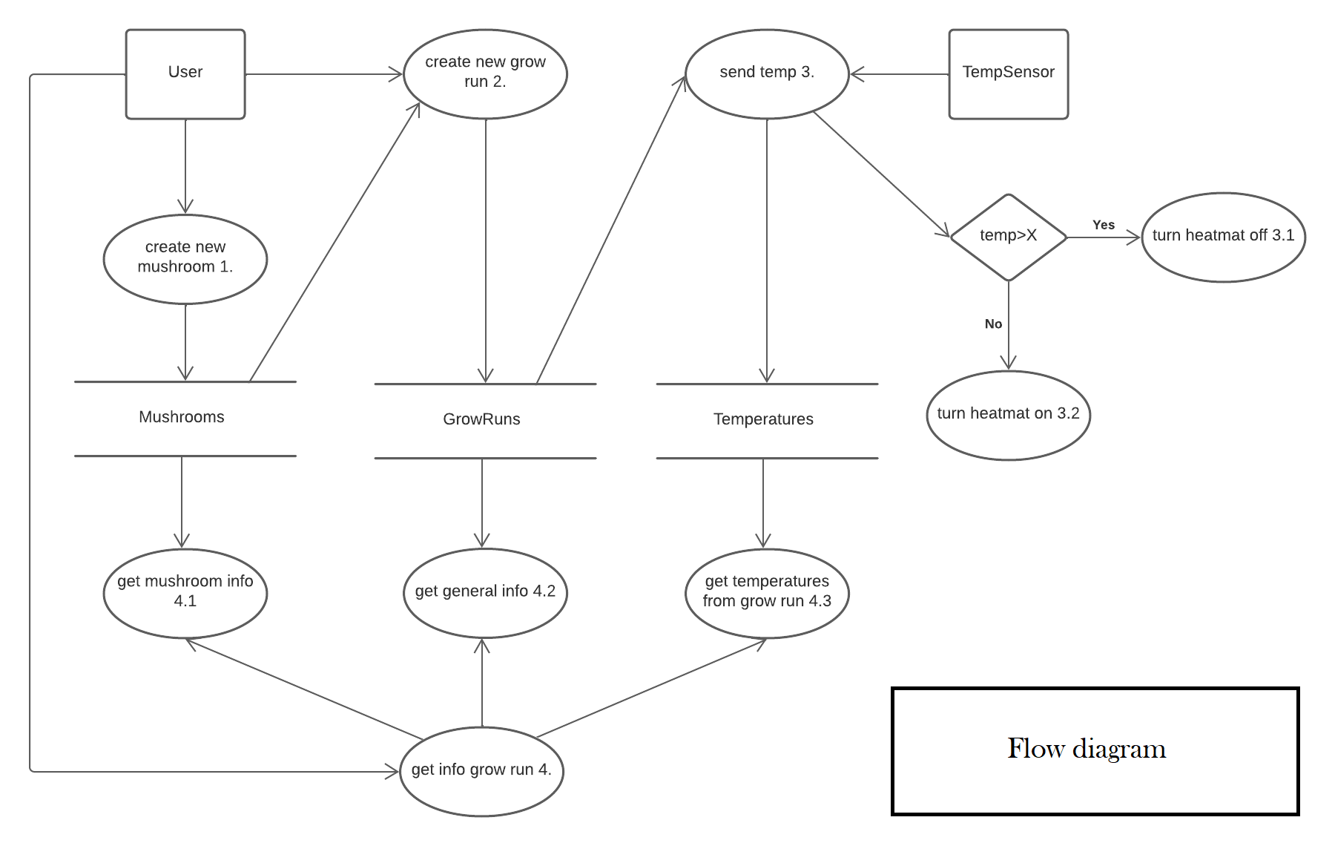
Flow diagram
Notes:
Flow diagram. Een gebruiker maakt een paddenstoel aan. Deze wordt dan opgeslagen in de database.
Daarna kan men pas een groeicyclus aanmaken aangezien je een paddenstoel nodig hebt om toe te voegen aan de groeicyclus. Deze groeicyclus wordt op zij beurt opgeslagen in de database.
Nadat de groeicyclus is aangemaakt kunnen er temperaturen over de groeicyclus opgeslagen worden in de database. Een warmtemat wordt ook aan of uitgezet aan de hand van de temperatuur.
Een gebruiker kan op elk moment informatie ophalen over een groeicyclus.

Slide 8

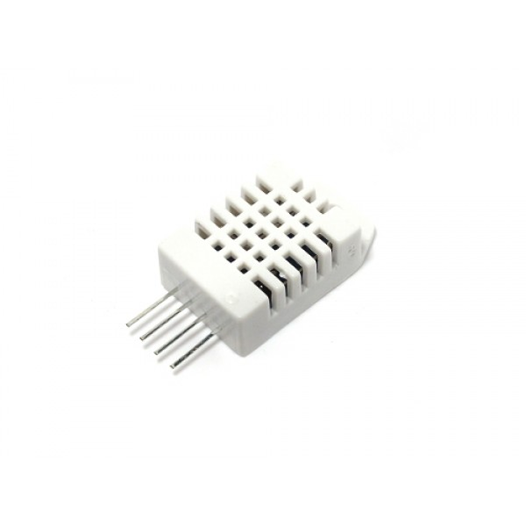
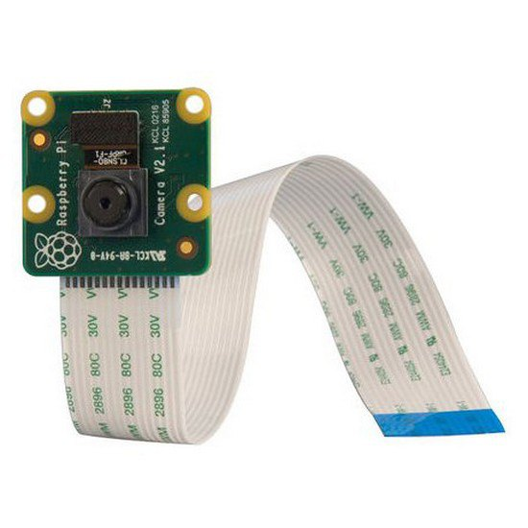
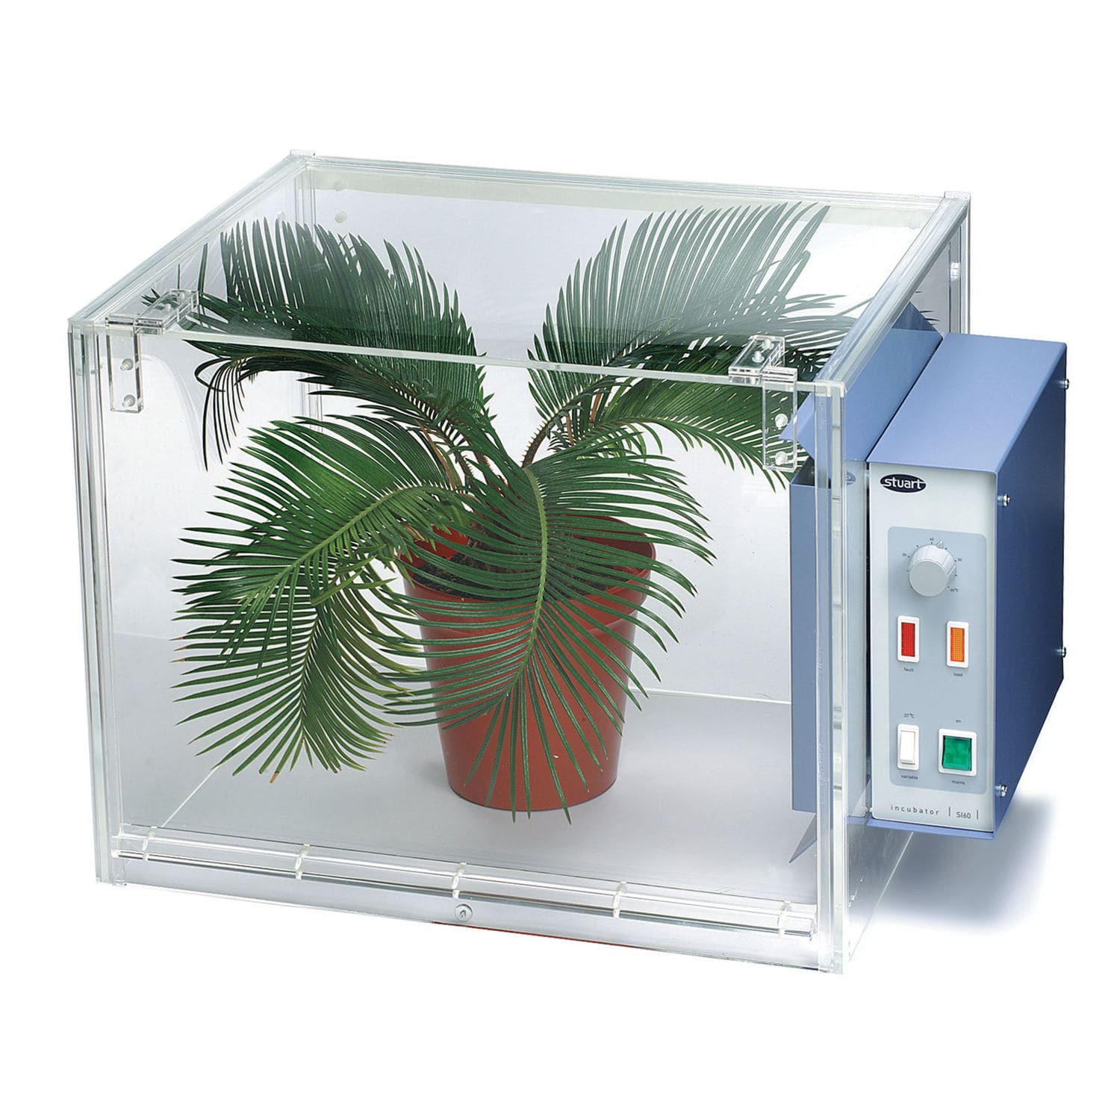
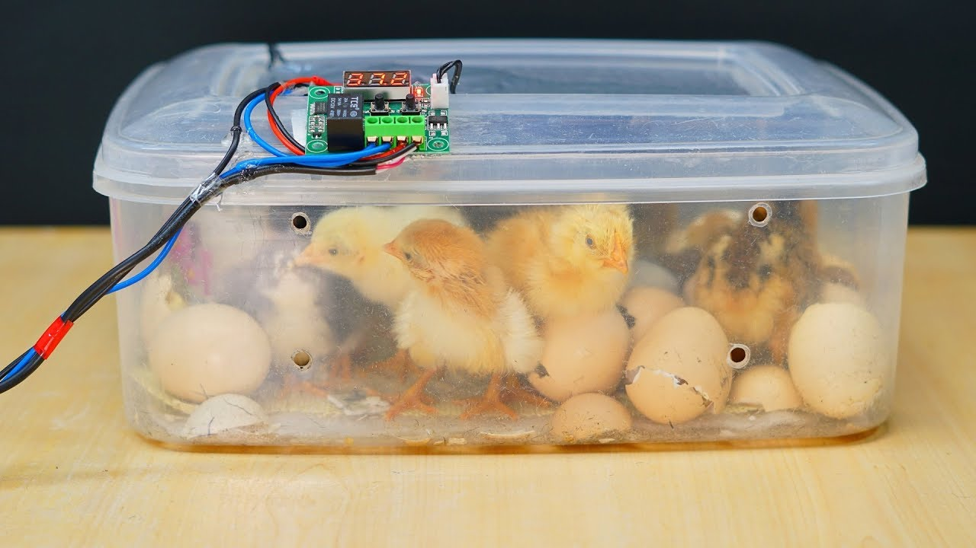
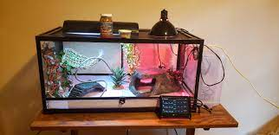
Mogelijke uitbreidingen
Website
Flask
Meer controle
Vochtigheid regelaar
Camera
Incubator voor
Fauna/Flora
Notes:
Als mogelijke uitbreiding kan er een website op aangesloten worden. Zodat de gebruiker zeer makkelijk alles kan ingeven en mooi weergegeven krijgt. Als python module zou ik gaan voor Flask aangezien we hier al veel mee in de les hebben gewerkt.
Ook kan er meer controle worden toegevoegd. In de eerste versie is er enkel temperatuur controle. Dit kan uitgebreid worden naar bijvoorbeeld vochtcontrole en ook bijvoorbeeld beeld controle.
Een incubator kan ook voor andere dingen gebruikt worden. Denk maar aan planten of dieren die in een aquarium of terrarium kunnen leven.

Slide 9
Bedankt voor uw aandacht

